Slide 2
01 [영문 분석 + 워드클라우드] 영문 문서 제목의 키워드 분석하기

Slide 3
텍스트 분석을 이해하고 기본 분석 기법인 단어 분석을 수행할 수 있다.
영어 단어 분석을 수행하여 히스토그램과 워드클라우드 시각화를 수행할 수 있다.

Slide 4
01. [영문 분석 + 워드클라우드] 영문 문서 제목의 키워드 분석하기
분석 미리보기
목표 | 검색한 영문 학술 문서의 제모겡서 빈도 분석을 수행하여 키워드를 도출한다.
핵심 개념 | 텍스트 분석, 전처리, 토큰화, 불용어, 어간 추출, 워드클라우드
데이터 수집 | ‘Big data’로 검색한 영문 학술 문서 제목: 학술연구정보서비스에서 수집
데이터 준비 | 데이터 조합 : pandas.concat() 데이터 정제 : re 정규식, stopwords.words(“English”) 데이터 변환: word_tokenize(), lower(), WordnetLemmatize()
데이터 탐색 및 모델링 | 단어 빈도 탐색: Counter() 단어 빈도 히스토그램; matplotlib.pyplot
결과 시각화

Slide 5
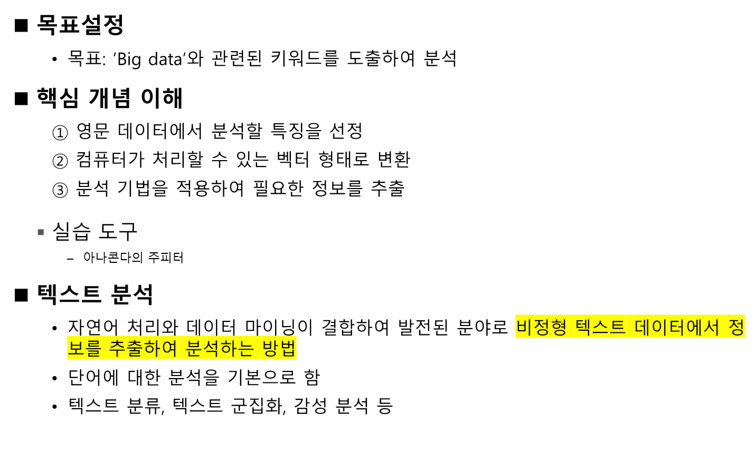
01. [영문 분석 + 워드클라우드] 영문 문서 제목의 키워드 분석하기

Slide 6
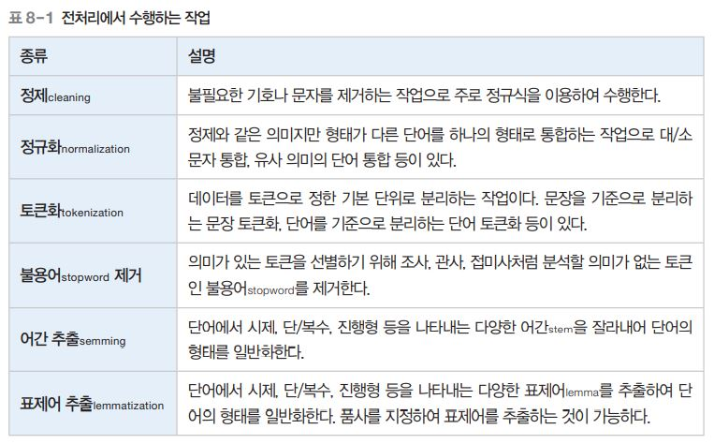
01. [영문 분석 + 워드클라우드] 영문 문서 제목의 키워드 분석하기
핵심 개념 이해
  전처리
      분석 작업의 정확도를 높이기 위해 분석에 사용할 데이터를 먼저 정리하고 변환하는 작업
목표: 복잡성을 줄이자.

Slide 7
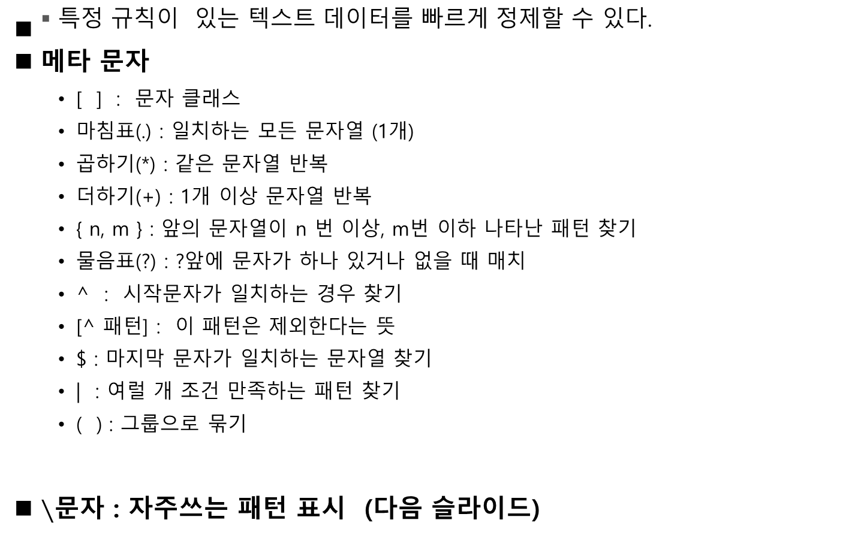
정규 표현식(Regular Expression)

Slide 8
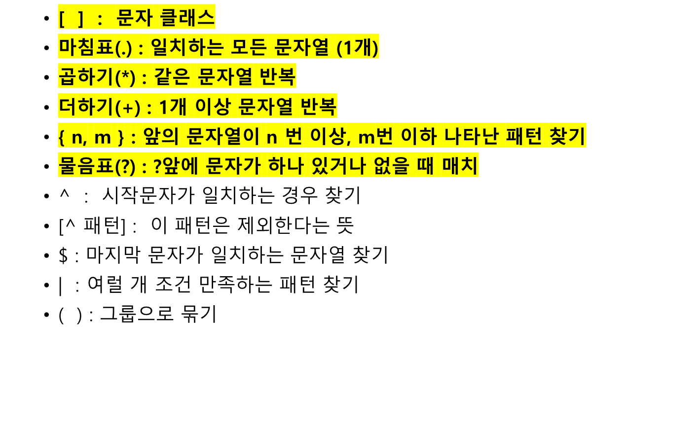
정규 표현식
[abc]
“a” “before” | “kor”
[a-zA-Z] [0-5] | 알파벳 모두 [012345]
[^ ] : 반대(not)
[^0-9] | 숫자가아닌 문자만
a.b
“aab” “a0b” | “abc”
ca{2,4}t
“caat” “caaat” “caaaat” | “cat” “caaaaat”
a[.]b
“a.b” | . 그대로를 의미함
ab?c
“abc” “ac” | “abbc”
ab+c
“abc” “abbbbbc” | “ac”
ab*c
“abc” “abbbbbc” “ac”
ca{2}t : 반드시 2번
“caat” | “cat”

Slide 9
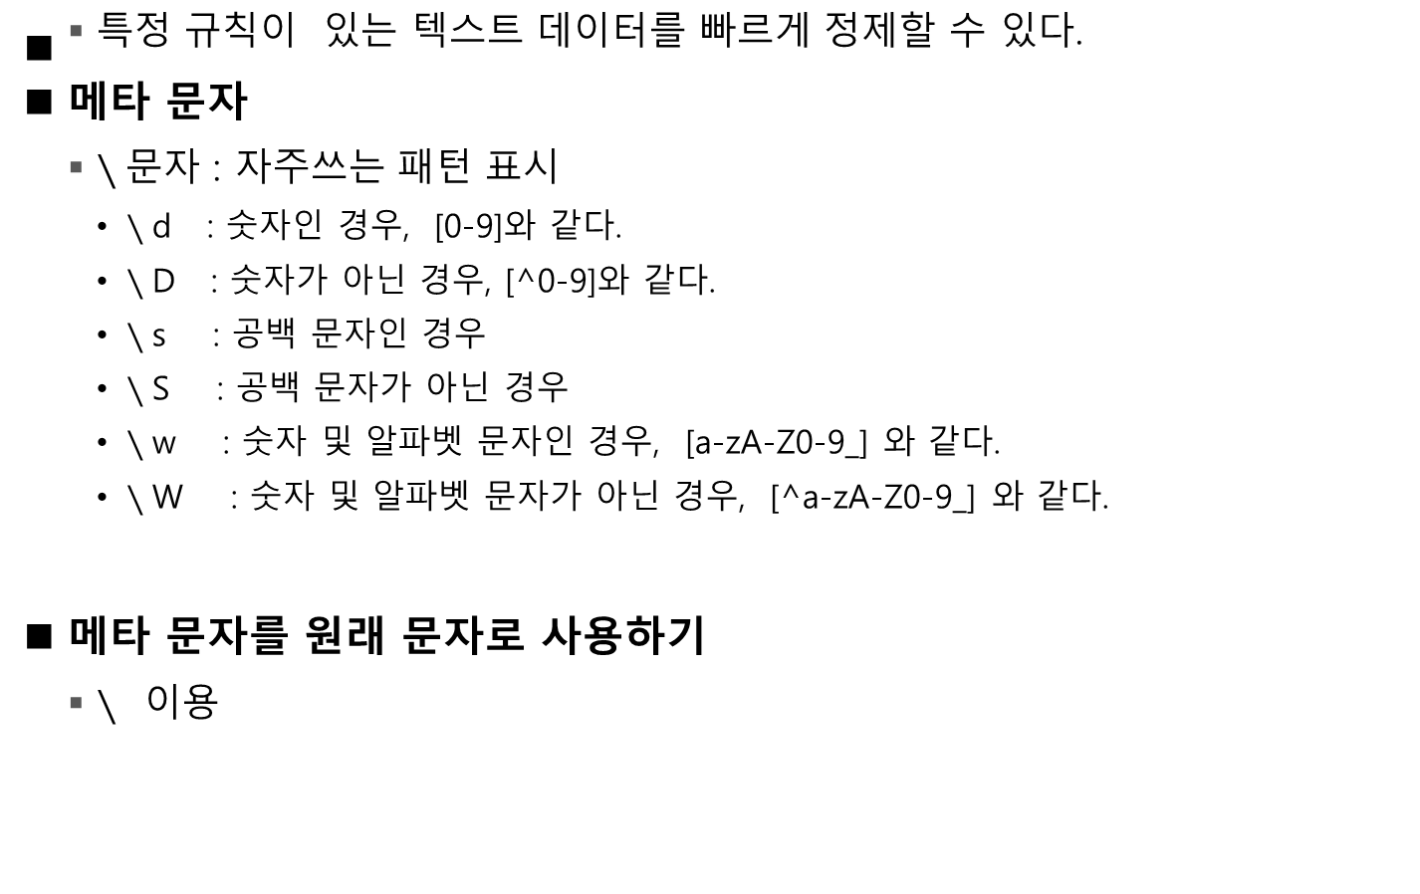
정규 표현식

Slide 10
정규 표현식
파이썬 정규 표현식 : 모듈 re
  match : 첫 문자열부터 일치하는 패턴
  search : 아무곳에서나 일치하는 문자열 찾고 싶을 때. 1개만 찾을 수 있다.
  findall : 패턴과 일치하는 여러 문자열을 찾고 싶을 때
s = ’abc123456'
m = re.match('abc', s)
if m :
print("no match")
else :
print("match“ , m.group())
s = '1234abc456'
m = re.match('abc', s)
if m :
print("no match")
else :
print("match“, m.group())
no match
match
abc

Slide 11
파이썬 정규 표현식 : 모듈 re
Match 객체
  match(), search() 수행 결과로 돌려주는 자료형
  제공하는 메서드
    group()
    start()
    end()
    span()

Slide 12
정규 표현식
파이썬 정규 표현식 : 모듈 re
  match : 첫 문자열부터 일치하는 패턴
  search : 아무곳에서나 일치하는 문자열 찾고 싶을 때. 1개만 찾을 수 있다.
  findall : 패턴과 일치하는 여러 문자열을 찾고 싶을 때
s = ’abcd123456'
m = re.match(‘a.c', s)
(‘a.d’,
(‘b.d’,

Slide 13
정규 표현식
파이썬 정규 표현식 : 모듈 re
  match : 첫 문자열부터 일치하는 패턴
  search : 아무곳에서나 일치하는 문자열 찾고 싶을 때. 1개만 찾을 수 있다.
  findall : 패턴과 일치하는 여러 문자열을 찾고 싶을 때
s = ’abcd1234abd56'
m = re.search(‘[a-f]1', s)
(‘[a-f]d’,
(‘[1-5]a’,

Slide 14
정규 표현식
파이썬 정규 표현식 : 모듈 re
  match : 첫 문자열부터 일치하는 패턴
  search : 아무곳에서나 일치하는 문자열 찾고 싶을 때. 1개만 찾을 수 있다.
  findall : 패턴과 일치하는 여러 문자열을 찾고 싶을 때
s = ’hello~ 2022-01-02 at JBNU'
m = re.search(‘[0-9]{4}-[0-9]{2}-[0-9]{2}', s)
print(m1)
<re.Match object; span=(7, 17), match='2022-01-02'>
print(m1.group())
2022-01-02

Slide 15
정규 표현식
파이썬 정규 표현식 : 모듈 re
  match : 첫 문자열부터 일치하는 패턴
  search : 아무곳에서나 일치하는 문자열 찾고 싶을 때. 1개만 찾을 수 있다.
  findall : 패턴과 일치하는 여러 문자열을 찾고 싶을 때
print(m.group(0))
2022-01-02
2022
01
02
print(m.group(1))
print(m.group(2))
print(m.group(3))

Slide 16
정규 표현식
파이썬 정규 표현식 : 모듈 re
  match : 첫 문자열부터 일치하는 패턴
  search : 아무곳에서나 일치하는 문자열 찾고 싶을 때. 1개만 찾을 수 있다.
  findall : 패턴과 일치하는 여러 문자열을 찾고 싶을 때 list 로 돌려준다.
s = ’hello-class-123-python-988’
sm = re.search(‘[a-zA-Z]+', s)
fm = re.findall(‘[a-zA-Z]+', s)
알파벳
print(sm)
print(fm)
print(sm.group())
print(fm[0], fm[1], fm[2])
<re.Match object; span=(0, 5), match='hello'> ['hello', 'class', 'python'

Slide 17
정규 표현식
패턴 객체를 만들어서 작업 수행 // 같은 패턴 여러 번 사용할 때
  re.compile(정규표현식)
p = re.compile('[a-z]+') #처음 나오는 문자가 영어소문자
m1 = p.match("python is nice 9 pythond")
print(m1)
m2 = p.match("9python is nice 9 pythond")
print(m2)
m3 = p.search("9python is nice 9 pythond")
print(m3)
m4 = p.findall("9python is nice 9 pythond")
print(m4)
<re.Match object; span=(0, 6), match='python’>
None
<re.Match object; span=(1, 7), match='python'> ['python', 'is', 'nice', 'pythond']

Slide 18
정규 표현식
축약
s = ’abcd1234abd56'
m = re.search(‘[a-f]1', s)
m = re.search(‘[a-f]1', ’abcd1234abd56')
p = re.compile('[a-z]+')
m = p.match("python is nice 9 pythond")
m = re.match('[a-z]+’, "python is nice 9 pythond")

Slide 19
정규 표현식
스스로 학습을 통해 익혀두자.
  re.split(pattern, string, maxsplit=0, flag=0)
  re.sub(pattern, replace, string, count=0, flag=0)
    #flags=re.MULTILINE 지정하는 것도 알아두자.

Slide 20
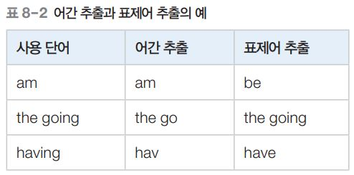
01. [영문 분석 + 워드클라우드] 영문 문서 제목의 키워드 분석하기
핵심 개념 이해
  전처리
      분석 작업의 정확도를 높이기 위해 분석에 사용할 데이터를 먼저 정리하고 변환하는 작업

Slide 21
(텍스트) 정규화
표현 방법이 다른 단어들 → 같은 단어로 통합
  1. 규칙에 기반한 표기가 다른 단어들의 통합
      JBNU, CBNU → JBNU로
      USA, US → USA로
  2. 대,소문자 통합
      National University → national university
      무조건 소문자로 통합하는 것이 안 될 수도 있다.
      그렇지만, 때로는 단순하게 처리하기도 한다.
  3. 불필요한 단어 제거
      등장 빈도가 적은 단어
      길이가 짧은 단어 (보통 영어는 평균 단어의 길이가 6~7. a, it, the, in, by 등은 보통 의미를 갖지 못하는 단어…

Slide 22
(텍스트) 토큰화
주어긴 corpus에서 token으로 나누는 작업
단어 토큰화
  token의 기준을 word로 하는 토큰화를 word tokenization이라고 한다.
문장 토큰화
word tokenize 종류
  nltk.tokenize.word_tokenize
  nltk.tokenize.WordPuncTokenizer
  keras.preprocessing.text.text_to_word_sequence
주의사항
  구두점, 특수문자를 단순 제외하면 안된다.
  줄임말과 단어 내에 띄어쓰기가 있는 경우
    줄임말 : I’m We’re // 하나의 단어 내에 띄어쓰기 : New York, rock’n roll

Slide 23
NLTK (Natural Language ToolKit)
파이썬 자연어 처리 패키지
6가지 기능
  Classification 분류
  Tokenization 토큰화
  Stemming 형태소 분석
  Tagging 품사 태깅
  Parsing
  Semantic reasoning
    sent_tokenize : 문장을 기준으로 tokenize한다.
    word_tokenize : 단어를 기준으로 tokenize한다. 기호까지 다 자른다.
    RegexpTokenizer : 정규표현식으로 tuning이 가능한 tokenizer
    PorterStemmer : 어간 추출, 접미사, 어미 제거
    LancasterStemmer : 어간 추출, Porter보다 성능이 좋다.
    lemmatizing : 원형 복원. 같은 의미를 가지는 여러 단어를 사전형으로 통일하는 작업
    등등등

Slide 24
어간(stemming) 추출, 표제어(Lemmatization) 추출
어간(stem)
  단어의 의미를 담고 있는 단어의 핵심 부분
접사(affix)
  단어에 추가적인 의미를 주는 부분
표제어
  기본 사전형 단어
표제어 추출
    단어가 나타내는 실질적인 의미를 가지는 부분으로부터 표제어를 찾아가는 과정
어간 추출
    정해진 규칙만을 보고 작업

Slide 25
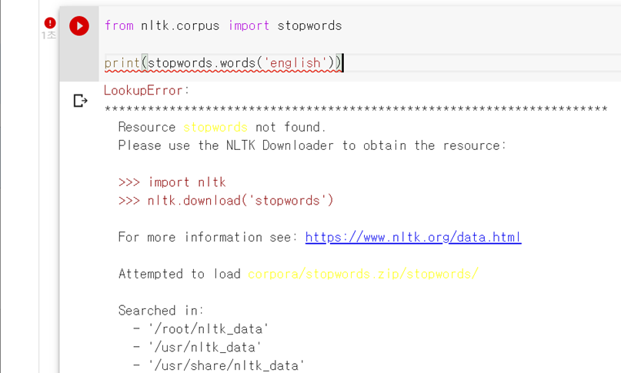
불용어 처리
Stopword
  자주 등장하지만 실제 의미분석에 의미없는 단어
nltk에서 불용어
from nltk.corpus import stopwords
print(stopwords.words('english'))

Slide 26
불용어 처리
Stopword
  자주 등장하지만 실제 의미분석에 의미없는 단어
nltk에서 불용어
from nltk.corpus import stopwords
print(stopwords.words('english'))

Slide 27
불용어 처리
불용어 제거
from nltk.corpus import stopwords
from nltk.tokenize import word_tokenize
example = "Family is not an important thing. It's everything."
stop_words = set(stopwords.words('english'))
word_tokens = word_tokenize(example)
print(word_tokens)
result=[]
for word in word_tokens :
if word not in stop_words:
result.append(word)
print(result)
['Family', 'is', 'not', 'an', 'important', 'thing', '.', 'It', "'s", 'everything', '.']
'is'
'not'
'an'
['Family', 'important', 'thing', '.', 'It', "'s", 'everything', '.']

Slide 28
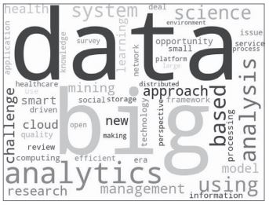
01. [영문 분석 + 워드클라우드] 영문 문서 제목의 키워드 분석하기
핵심 개념 이해
  전처리
      분석 작업의 정확도를 높이기 위해 분석에 사용할 데이터를 먼저 정리하고 변환하는 작업
  워드클라우드
      텍스트 분석에서 많이 사용하는 시각화 기법
      문서의 핵심 단어를 시각적으로 돋보이게 만들어 키워드를 직관적으로 알 수 있게 하는 것
      출현 빈도가 높을수록 단어를 크게 나타냄
      방대한 양의 텍스트 정보를 다루는 빅데이터 분석에서 주요 단어를 시각화하기 위해 사용

Slide 29
워드클라우드
단어의 빈도수를 시각적으로 표현하는 방식
그리기 위한 데이터 준비
(단어 : 빈도수)를 가지는 딕셔너리 객체 word_count
워드클라우드 생성
  wordCloud = WordCloud(
  width = 400, # 워드 클라우드의 너비 지정
  height = 400, # 워드클라우드의 높이 지정
  max_font_size=100, # 가장 빈도수가 높은 단어의 폰트 사이즈 지정
  background_color = 'white’ # 배경색 지정
  ).generate_from_frequencies(word_count) # 워드 클라우드 빈도수
워드클라우드 그리기
plt.figure()
plt.imshow(wordCloud)
plt.axis('off')

Slide 30
01. [영문 분석 + 워드클라우드] 영문 문서 제목의 키워드 분석하기
실습 따라하기

Slide 31
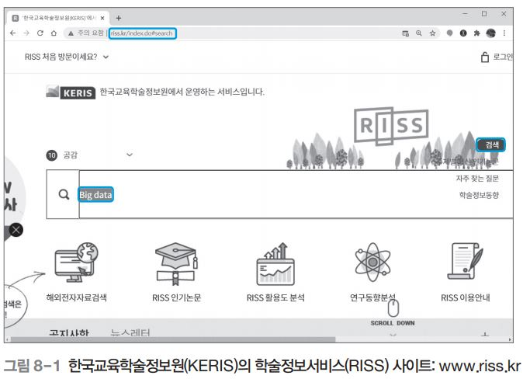
01. [영문 분석 + 워드클라우드] 영문 문서 제목의 키워드 분석하기
6번 csv파일준비
데이터 수집
  데이터 검색하기

Slide 32
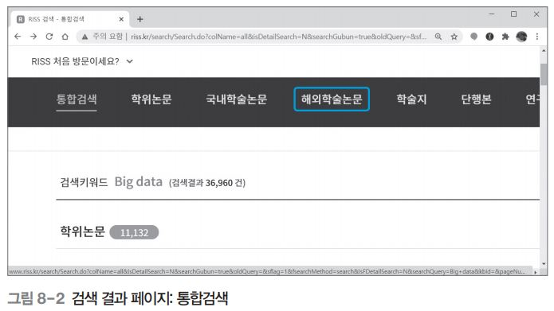
01. [영문 분석 + 워드클라우드] 영문 문서 제목의 키워드 분석하기
데이터 수집
  통합검색 결과 페이지에서 [해외학술논문] 메뉴를 클릭

Slide 33
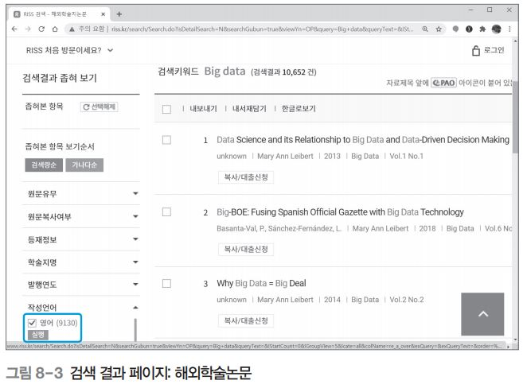
01. [영문 분석 + 워드클라우드] 영문 문서 제목의 키워드 분석하기
데이터 수집
  ‘작성언어’를 [영어]로 선택하고 아래의 버튼을 클릭

Slide 34
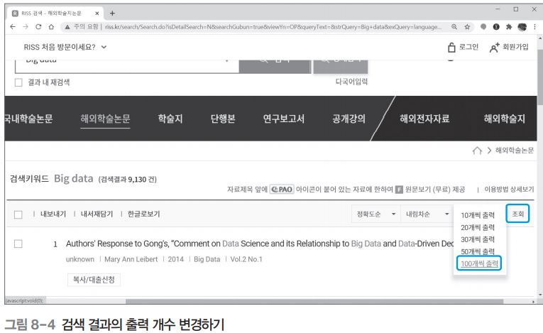
01. [영문 분석 + 워드클라우드] 영문 문서 제목의 키워드 분석하기
데이터 수집
  검색 결과 출력 개수 변경하기

Slide 35
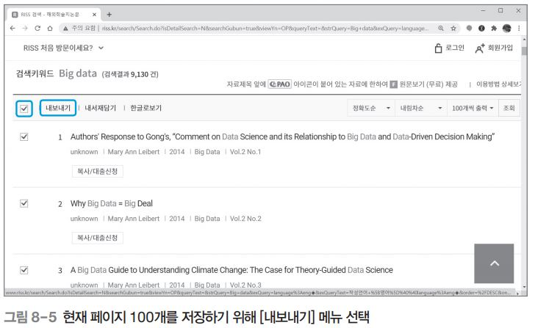
01. [영문 분석 + 워드클라우드] 영문 문서 제목의 키워드 분석하기
데이터 수집
  검색 결과 출력 개수 변경하기

Slide 36
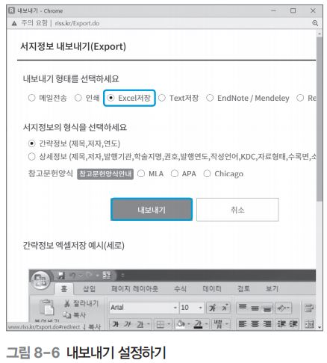
01. [영문 분석 + 워드클라우드] 영문 문서 제목의 키워드 분석하기
데이터 수집
  [Excel저장]을 선택 → 버튼을 클릭한 뒤 파일을 저장

Slide 37
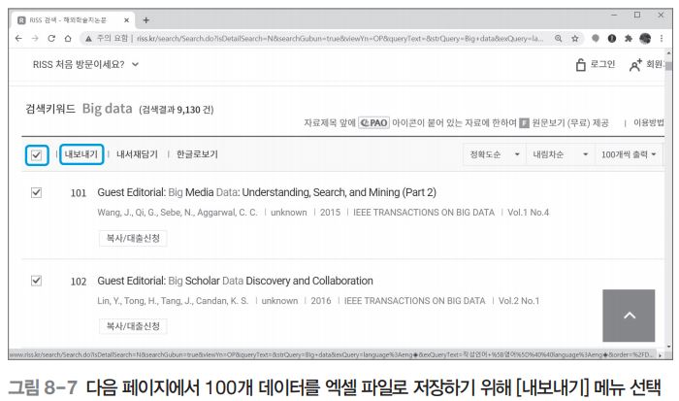
01. [영문 분석 + 워드클라우드] 영문 문서 제목의 키워드 분석하기
데이터 수집
  다음 페이지로 이동하여 이전 과정을 반복

Slide 38
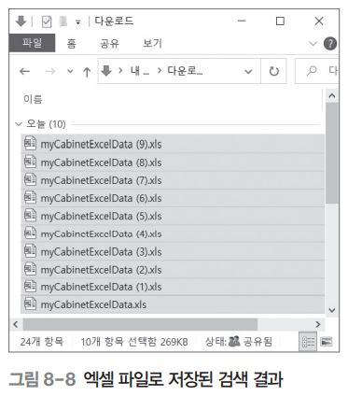
01. [영문 분석 + 워드클라우드] 영문 문서 제목의 키워드 분석하기
데이터 수집
  다운로드한 폴더를 확인

Slide 39
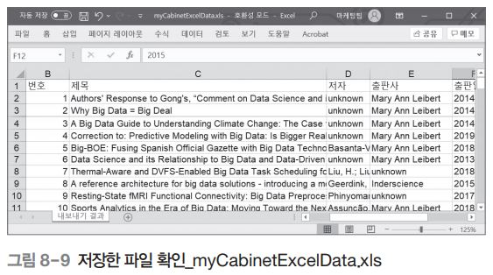
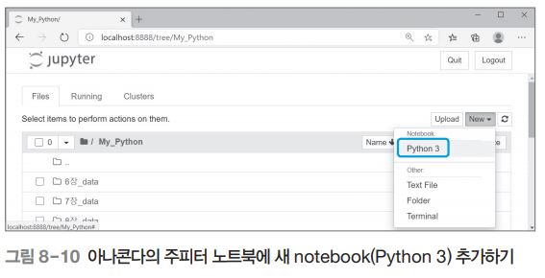
01. [영문 분석 + 워드클라우드] 영문 문서 제목의 키워드 분석하기
데이터 준비
  시작 전 저장한 엑셀 파일을 열어 데이터를 확인
  작업 준비하기
      My_Python 폴더에 8장_data 폴더를 생성한 뒤 다운로드한 myCabinetExcelData 파일 10개를 이동
      아나콘다의 주피터 노트북을 실행하고 My_Python 폴더로 이동한 뒤 [New]-[Python 3]을 선택해 파일을 새로 생성

Slide 40
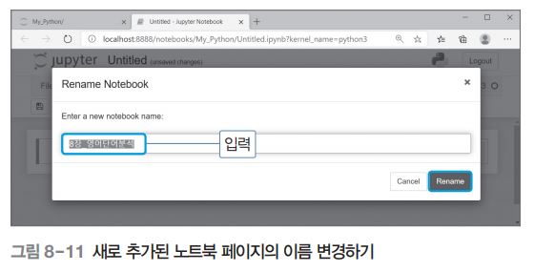

01. [영문 분석 + 워드클라우드] 영문 문서 제목의 키워드 분석하기
데이터 준비
  작업 준비하기
      ‘Untitled’를 클릭하고 ‘8장_영어단어분석’을 입력한 뒤 버튼을 클릭하여 파이썬 파일 이름을 변경
  패키지 설치하기
      matplotlib와 wordcloud를 설치
In [ ]: | !pip install matplotlib
In [ ]: | !pip install matplotlib

Slide 41
01. [영문 분석 + 워드클라우드] 영문 문서 제목의 키워드 분석하기
데이터 준비
  프로젝트에 필요한 파이썬 패키지를 임포트
In [1]: | import pandas as pd import glob import re from functools import reduce from nltk.tokenize import word_tokenize from nltk.corpus import stopwords from nltk.stem import WordNetLemmatizer from collections import Counter import matplotlib.pyplot as plt from wordcloud import STOPWORDS, WordCloud

Slide 42
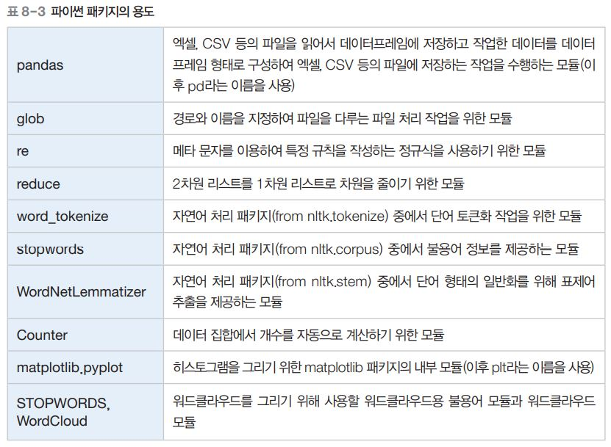
01. [영문 분석 + 워드클라우드] 영문 문서 제목의 키워드 분석하기
데이터 준비
  프로젝트에 필요한 파이썬 패키지를 임포트

Slide 43
01. [영문 분석 + 워드클라우드] 영문 문서 제목의 키워드 분석하기
데이터 준비
  데이터 조합 – 파일 병합하기
      병합할 엑셀 파일 이름 10개를 리스트에 저장
      In [2]: 10개의 엑셀 파일 이름을 all_files 리스트에 저장
In [2]: | all_files = glob.glob('8장_data/myCabinetExcelData*.xls') all_files #출력하여 내용 확인
Out[2]: | ['8장_data\\myCabinetExcelData (1).xls', '8장_data\\myCabinetExcelData (2).xls', '8장_data\\myCabinetExcelData (3).xls', '8장_data\\myCabinetExcelData (4).xls', '8장_data\\myCabinetExcelData (5).xls', '8장_data\\myCabinetExcelData (6).xls', '8장_data\\myCabinetExcelData (7).xls', '8장_data\\myCabinetExcelData (8).xls', '8장_data\\myCabinetExcelData (9).xls', '8장_data\\myCabinetExcelData.xls']

Slide 44
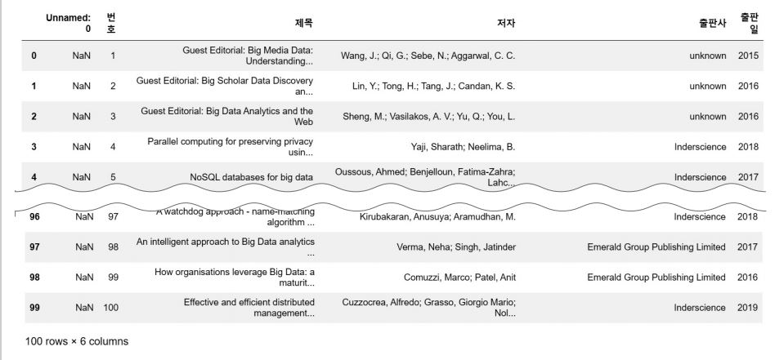
01. [영문 분석 + 워드클라우드] 영문 문서 제목의 키워드 분석하기
데이터 준비
  데이터 조합 – 파일 병합하기
      0개의 엑셀 파일 이름을 all_files 리스트에 저장
      파일을 읽어서 하나의 데이터프레임으로 병합하고 CSV 파일에 저장
In [3]: | all_files_data = [] #저장할 리스트 for file in all_files: data_frame = pd.read_excel(file) all_files_data.append(data_frame) all_files_data[0] #작업 내용 확인
Out[3]:

Slide 45
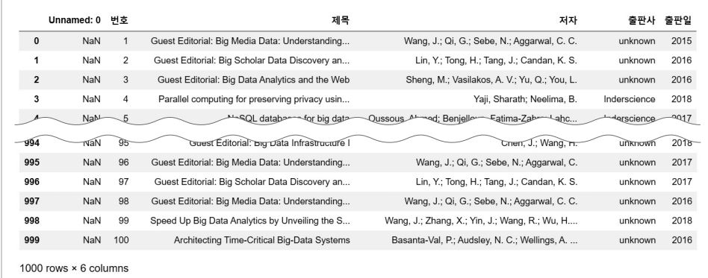
01. [영문 분석 + 워드클라우드] 영문 문서 제목의 키워드 분석하기
데이터 준비
  데이터 조합 – 파일 병합하기
      In [3]: all_files 리스트에 있는 파일 이름을 이용해 엑셀 파일을 읽어오고pd.read_excel( ), 파일 내용을 all_files_data에
      추가하는append( ) 작업을 all_files 리스트의 원소 갯수만큼, 즉 10개 파일에 대해 반복
      In [4]: all_files_data를 세로축을 기준으로axis=0 병합하여 all_files_data_concat 리스트 에 저장
      In [5]: all_files_data_concat을 CSV 파일로 저장to_csv
In [4]: | all_files_data_concat = pd.concat(all_files_data, axis = 0, ignore_index = True) all_files_data_concat #출력하여 내용 확인
Out[4]:
In [5]: | all_files_data_concat.to_csv('8장_data/riss_bigdata.csv', encoding = 'utf-8', index = False)

Slide 46
01. [영문 분석 + 워드클라우드] 영문 문서 제목의 키워드 분석하기
데이터 준비
  데이터 전처리
      수집한 데이터에서 제목을 추출하여 전처리를 수행
      In [6]: all_files_data_concat의 컬럼 중에서 분석에 사용할 ‘제목’ 컬럼만 추출해 all_title 에 저장
      In [7]: 전처리 작업을 위해 nltk.corpus에서 제공하는 영어 불용어stopwords.words("english")를 불러와서 저장
      그 후, 표제어 추출 작업을 제공하는 WordNetLemmatizer 객체를 생성
In [6]: | all_title = all_files_data_concat['제목'] all_title #출력하여 내용 확인
Out[6]: | 0 Guest Editorial: Big Media Data: Understanding... 1 Guest Editorial: Big Scholar Data Discovery an... 2 Guest Editorial: Big Data Analytics and the Web 3 Guest Editorial: Special Issue on Big Scholar ... 4 2016 Index IEEE Transactions on Big Data Vol. 2 ... 995 Architecting Time-Critical Big-Data Systems 996 Guest Editorial: Big Scholar Data Discovery an... 997 Guest Editorial: Big Data Infrastructure I 998 Guest Editorial: Big Media Data: Understanding... 999 Speed Up Big Data Analytics by Unveiling the S... Name: 제목, Length: 1000, dtype: object
In [7]: | stopWords = set(stopwords.words("english")) lemma = WordNetLemmatizer(

Slide 47
01. [영문 분석 + 워드클라우드] 영문 문서 제목의 키워드 분석하기
데이터 준비
  데이터 전처리
      In [8]: all_title의 제목에 대해 정규식으로 만든 규칙을 적용하여 알파벳 으로 시작하지 않는 단어"[^a-zA-Z]+"는 공백으로
      치환하여re.sub( ) 제거하고, 소문자로 정규화 하고lower( ), 단어 토큰화word_tokenize( )를 함
      그 후, 불용어stopWords를 제거한 후에 표제어 추출lemmatize(w)을 한다.
In [8]: | words = [] for title in all_title: EnWords = re.sub(r"[^a-zA-Z]+", " ", str(title)) EnWordsToken = word_tokenize(EnWords.lower()) EnWordsTokenStop = [w for w in EnWordsToken if w not in stopWords] EnWordsTokenStopLemma = [lemma.lemmatize(w) for w in EnWordsTokenStop] words.append(EnWordsTokenStopLemma)
In [9]: | print(words) #출력하여 내용 확인
Out[9]: | [['guest', 'editorial', 'big', 'medium', 'data', 'understanding', 'search', 'mining'], ['guest', 'editorial', 'big', 'scholar', 'data', 'discovery', 'collaboration'], …, ['speed', 'big', 'data', 'analytics', 'unveiling', 'storage', 'distribution', 'sub', 'datasets']]

Slide 48
01. [영문 분석 + 워드클라우드] 영문 문서 제목의 키워드 분석하기
데이터 준비
  데이터 전처리
      전처리가 끝난 words는 2차원 리스트이므로 reduce() 함수를 사용하여 1차원 리스트로 변환
In [10]: | words2 = list(reduce(lambda x, y: x+y, words)) print(words2) #출력하여 내용 확인
Out[10]: | [['guest', 'editorial', 'big', 'medium', 'data', 'understanding', 'search', 'mining'], ['guest', 'editorial', 'big', 'scholar', 'data', 'discovery', 'collaboration'], …, ['speed', 'big', 'data', 'analytics', 'unveiling', 'storage', 'distribution', 'sub', 'datasets']]

Slide 49
01. [영문 분석 + 워드클라우드] 영문 문서 제목의 키워드 분석하기
데이터 탐색 및 분석 모델 구축
  데이터 탐색 - 단어 빈도 구하기
      In [11] words2 리스트에 있는 단어별로 출현 횟수를 계산하여 딕셔너리 객체인 count를 생성 Counter( )
      In [12] 출현 횟수가 많은 상위 50개 단어count.most_common(50) 중에서 단어 길이가 1보다 큰 것만 word_count 딕셔너리에
      저장한 후 출력
In [11]: | count = Counter(words2) count #출력하여 내용 확인
Out[11]: | Counter({'guest': 13, 'editorial': 17, 'big': 1409, 'medium': 11, …})
In [12]: | word_count = dict() for tag, counts in count.most_common(50): if(len(str(tag))>1): word_count[tag] = counts print("%s : %d" % (tag, counts))
Out[12]: | data : 1637 big : 1409 analytics : 139 … network : 18 process : 18

Slide 50
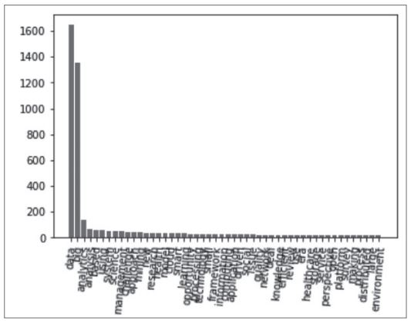
01. [영문 분석 + 워드클라우드] 영문 문서 제목의 키워드 분석하기
데이터 탐색 및 분석 모델 구축
  데이터 탐색 - 히스토그램 그리기
      In [13]: 히스토그램을 그리기 위해 matplotlib.pyplot을 사용, 히스토그램의 크기figure( )를 지정하고
      x축 레이블xlabel( )과 y축 레이블ylabel( )을 지정, 상위 50개만 저장한 word_count 딕셔너리에서
      x축 값으로 사용할 sorted_Keys와 y축 값으로 사용할 sorted_Values를 역순으로 정렬하여reverse=True 준비
      x축 눈금plt.xticks은 sorted_Keys 리스트의 값(상위 50개 단어)을 순서대로 사용
      설정 사항을 적용하여 히스토그램을 그림plt.show( ).
In [13]: | sorted_Keys = sorted(word_count, key = word_count.get, reverse = True) sorted_Values = sorted(word_count.values(), reverse = True) plt.bar(range(len(word_count)), sorted_Values, align = 'center') plt.xticks(range(len(word_count)), list(sorted_Keys), rotation = '85') plt.show()
Out[13]:

Slide 51
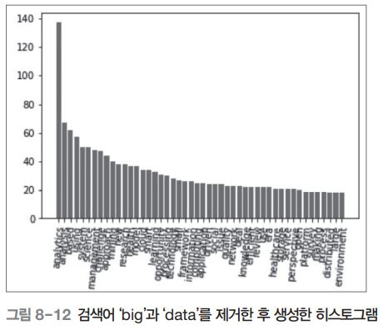
01. [영문 분석 + 워드클라우드] 영문 문서 제목의 키워드 분석하기
데이터 탐색 및 분석 모델 구축
  번외 - 특정 단어를 제거한 뒤 히스토그램 그리기
      word_count 딕셔너리에서 ‘data’와 ‘big’ 항목을 제거한del 후 In [13]을 실행

Slide 52
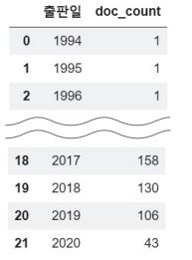
01. [영문 분석 + 워드클라우드] 영문 문서 제목의 키워드 분석하기
결과 시각화
  그래프 그리기
      In [14]: all_files_data_concat에 doc_count 컬럼을 추가한 뒤 ‘출판일’ 컬럼을 기준 으로 그룹을 만들고groupby( ),
      그룹별 데이터 개수count( )를 doc_count 컬럼에 저장하여 summary_year 리스트를 생성
In [14]: | all_files_data_concat['doc_count'] = 0 summary_year = all_files_data_concat.groupby('출판일', as_index = False)['doc_count'].count() summary_year #출력하여 내용 확인
Out[14]:

Slide 53
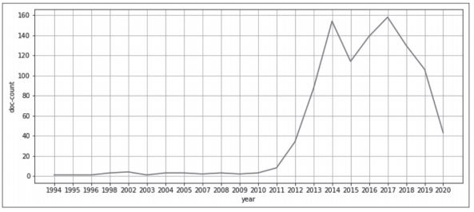
01. [영문 분석 + 워드클라우드] 영문 문서 제목의 키워드 분석하기
결과 시각화
  그래프 그리기
      In [15]: summary_year의 doc_count 컬럼을 차트의 y축으로 설정하고plt.plot( ), ‘출판일’ 컬럼은 x축으로 설정하여plt.xticks( )
      차트를 그림
In [15]: | plt.figure(figsize = (12, 5)) plt.xlabel("year") plt.ylabel("doc-count") plt.grid(True) plt.plot(range(len(summary_year)), summary_year['doc_count']) plt.xticks(range(len(summary_year)), [text for text in summary_year['출판일']]) plt.show()
Out[15]:

Slide 54
01. [영문 분석 + 워드클라우드] 영문 문서 제목의 키워드 분석하기
결과 시각화
  워드클라우드 그리기
      In [16]: 워드클라우드에서 처리할 불용어를 설정하고set(STOPWORDS), 워드클라우드 객체를 생성 WordCloud( )
      워드클라우드 객체인 wc에 word_count 데이터를 담아서wc.generate_ from_frequencies( ) cloud 객체를 생성
      생성한 워드클라우드는 matplotlib.pyplot을 사용하여 나타냄
      In [17]: 워드클라우드를 jpg 파일로 저장to_file( ).
In [16]: | stopwords = set(STOPWORDS) wc = WordCloud(background_color = 'ivory', stopwords = stopwords, width = 800, height = 600) cloud = wc.generate_from_frequencies(word_count) plt.figure(figsize = (8,8)) plt.imshow(cloud) plt.axis('off') plt.show()
Out[16]:
In [17]: | cloud.to_file("8장_data/riss_bigdata_wordCloud.jpg")

